Slide 1
輔導報告（海山、板橋、中和）
902第四組
39陳昕秀、45鄭瑋婷、50顏云韻

Slide 2
海山高中
一、從海山國中升格為海山高中
海山高中原名海山國中，創始於民國五十七年十二月三日，因位於海山西區乃名「海山」，民國五十八年八月一日，首派湯錫珩先生為校長，同年和全省國中一同開學，海山創校僅收新生十二班，學生六百餘人，歷經多任校長勵精圖治，校譽日隆，聲名遠播、獲得社會各界好評，擴增至一百八十四班，學生接近萬人，開創全世界國中班級及學生人數之新紀錄，為全世界第一大國中。民國八十六年改制為完全中學，八十九年奉命升格為「海山高中」，今已成為國高中兼備，師精生優、人才濟濟，現代的、知識的、科技的社區中學。民國99年，隨著台北縣升格 為新北市，校名亦改稱為「新北市立海山高級中學」。

Slide 3
二、為新世紀超大而卓傑的社區中學
海山高中倡導終生學習理念，提供失學民眾進修，彌補國民教育之不足，和發揮幼吾幼以及人之幼之精神，提供雙薪家庭之幼教服務，成立國中夜間補習學校及幼稚園，再增設高中進修學校。海山高中現有高中二十七班，國中一百一十二班，進修學校十二班，幼稚園五班，共計一百五十六班，是為新世紀超大而卓傑的高中。

Slide 4
三、歷任校長勵精圖治
海山歷經四十寒暑：首任湯錫珩校長在職十二年，以校為家，奠下恢宏基礎，以「公、誠、勤、毅」為校訓，開創優良的傳統；次任尚文彬校長、第三任管天福校長暨第四任孫以宙校長皆為彬彬君子，積極提升人文科技教育，厥功至偉。第五任許茂雄校長在職三年半，積極推動校園民主化、行政效率、活潑化；侯世昌先生代理校長半年，對改制完全中學之催生，功不可沒。第六任張再興校長為改制後首任校長，融合現代科技與企業經營的理念，開拓更寬廣的視野。第七任吳松溪校長5年任內，秉持親切、和善平易近人的作風，落實走動管理，提倡人文精神，主動關懷學生，且尊重教師專業、推崇校園民主。第八任林蕙質校長於98年八月到任後，在職二年半，為創校以來第一位女校長，在其豐富的經驗及領導下，校園生氣蓬勃，校務蒸蒸日上，辦學績效卓著，為海山高中創立「追求卓越、超越顛峰」的新里程。 現任校長為徐美鈴校長於101年八月到任。

Slide 5
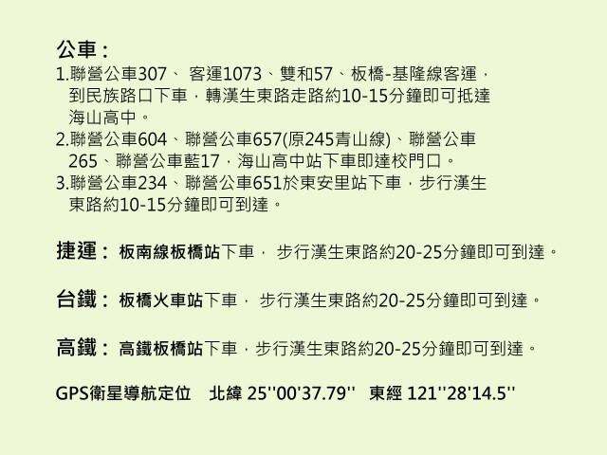

Slide 6
板橋高中
本校創始於民國三十五年九月，本名「台北縣立板橋初級中學」，校園內原有兩棵很大很古老的菩提樹，曾經名列[板橋十景」因而以菩提園稱。
民國三十九年八月試辦高中部，民國四十一年二月正式成立中學，含高初中部。同年八月改制為「台灣省立板橋高級中學」。民國八十九年二月一日改名「國立板橋高級中學」。本校男女學生共六十一班，其中含數理資優班三班，另設有身心障礙資源班。
本校學風純樸、自由，師資學識、經驗優越，教學設施充實，為一所歷史悠久，升學率最高，校友在各領域表現優秀、傑出的高級中學。

Slide 8
鐵路：
捷運：
公車：
板橋火車站，往文化路方向步行約10分鐘。
板南線至板橋捷運站1號出口，出站沿文化路向南步行約三到八分鐘。
附近公車站有「北門街」、「追風廣場」、「綜合運動場」、
「捷運板橋站」及「捷運府中站」，步行約3~8分鐘。相關公車
有－88、99、264、307、310、656、701、702、703、805﹝五股－土城﹞、806﹝蘆洲－板橋﹞、810﹝土城－迴龍﹞、812、840、841、843、910、920、1202﹝淡海－板橋﹞、1206﹝公西－板橋﹞、9103﹝大溪－台北﹞、藍33、藍37、藍38。

Slide 9
中和高中
新北市立中和高級中學，是一所位在中華名國
新北市中和區的市立高中。成立於1990年，為雙
和地區第一所公立高中。1990年9月，創建臺灣省
立中和高級中學。參加北區公立高中聯招，借用積
穗國中教室上課。1993年遷入新校舍，同年另設
永平分校於永和，並於聯招分發時，分別登記，假
永和永平國中上課。1994年分班併入校本部，往
後不設分校，由台北縣政府另成立永平中學（今新
北市立永平高級中學）。2013年1月1日改制為新
北市立中和高級中學。

Slide 10
校內相當重視學生於吸收各界不同的知識，特
別每幾週便邀請校外權威人士前來演藝廳演講，令師
生受惠良多。例如作家九把刀、崑曲大家楊汗如、朱
宗慶打擊樂團副團長何鴻棋等。中和高中秉持著︰
「有朋自遠方來，不亦樂乎！透過國際交流，體驗異
國文化，讓學生彼此觀察、交流、學習、成長，擴展
國際視野，了解國際趨勢，提升國際觀，增加競爭實
力」，與瑞典、巴西、法國、美國、加拿大、瑞士等
多國交換學生，與日本大阪生野高校、神奈川縣立清
陵高校、大阪界東高校、染谷丘高校進行參訪交流。

Slide 11
社團：籃球隊、中和儀隊、田徑隊、吉他社、童軍團、手語社、大眾傳播社、管樂社、流行音樂社、中和熱音、熱舞社、魔術社、衛生服務隊、交通服務隊、文學研究社、文創社、動漫藝術社、數學研究社、英語研習社、日語研習社、生物研究社、演辯社、中和科研、圖書資訊利用研習社、電影欣賞研究社、資訊研究社、圍棋社、棒球社、桌球社、排球社、羽球社、飛盤社、游泳社、攝影社、生存遊戲社。

Slide 12
公車：214、214直、231、262、275、275副、311、706、內科通勤專車1、內科通勤專車2、內科通勤專車3、南軟專車（中和）、南軟專車（雙和）、藍41。

Slide 13
海山高中網址：http://www.hshs.ntpc.edu.tw
板橋高中網址：http://www.pcsh.ntpc.edu.tw
中和高中網址：
http://www.chshs.ntpc.edu.tw/default.asp

